Slide 1
1. cisár na uhorskom tróne
učebnica s. 41-44

Slide 2
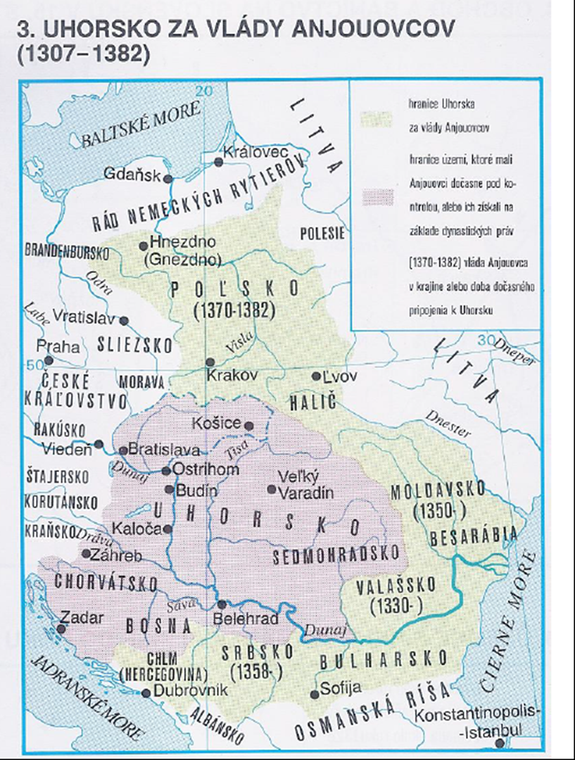
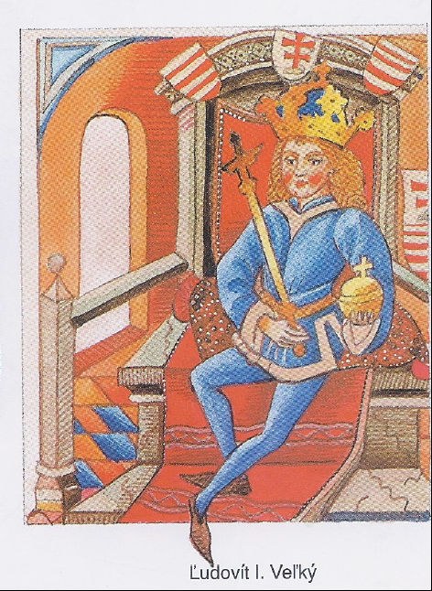
Ľudovít I. Veľký (Anjou)
podporoval mestá, baníctvo
stal sa aj poľským kráľom
personálna únia Uh.+Poľ.
panovník nemá mužských potomkov
rod vymrie po meči / rod vymrie po praslici
ani ženských potomkov
dcéra MÁRIA
+
Žigmund Luxemburský

Slide 3
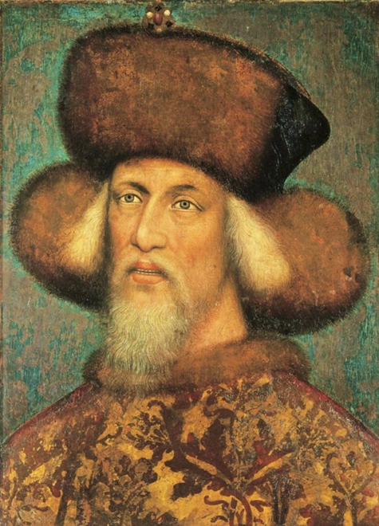
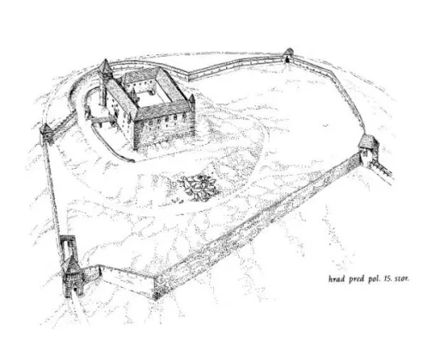
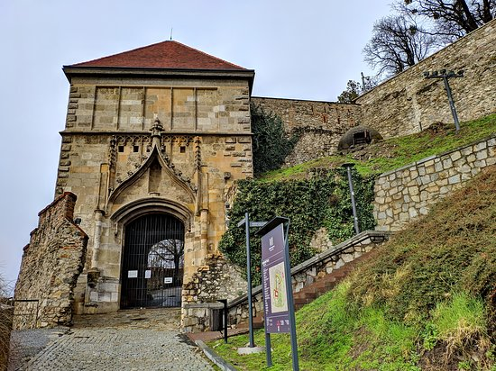
Žigmund Luxemburský
vzdelaný muž, podporoval vedu, umenie
hovoril viacerými jazykmi (čes.,maď.,nem.,tal.,fr.,lat.)
uhorský + český kráľ
+ cisár Svätej ríše rímskej národa nemeckého
1 z najvýznamnejších panovníkov Európy
prestavba BA hradu
Žigmundova brána

Slide 4
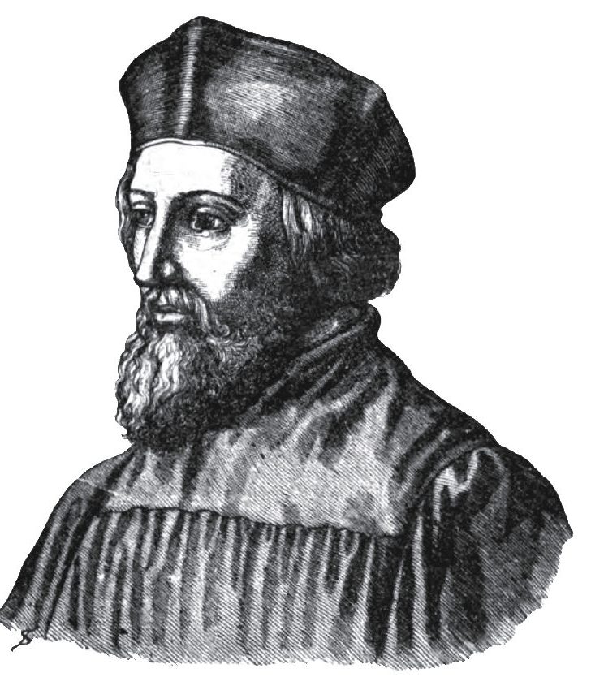
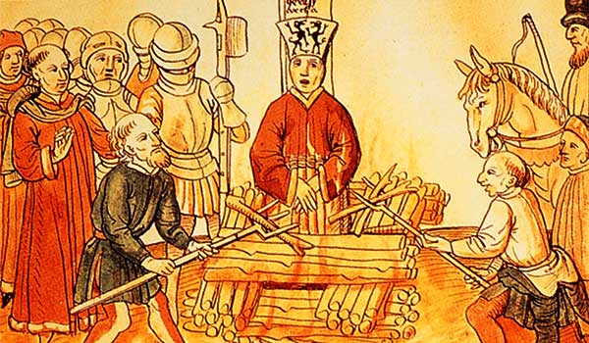
Jan Hus
český kazateľ, dekan Pražskej univerzity
jeden z prvých kritikov cirkvi
verejne kritizoval neduhy cirkvi (neetické praktiky)
hl. body učenia:
- hlavou cirkvi je Ježiš Kristus
- pokiaľ pápež koná v rozpore s Bibliou kresťania ho nemusia nasledovať
- kritika križiackych výprav
- predaj odpustkov
koncil: zhromaždenie najvyšších hodnostárov katolíckej cirkvi
PROCES s Janom Husom -Kostnický koncil (1414-1418)
cieľ: riešiť problémy v cirkvi a Jana Husa
rozsudok: „nenapraviteľný kacír“ = smrť upálením

Slide 5
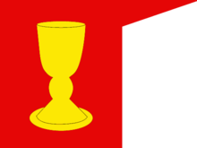
boje Žigmunda
proti Turkom
ovládli Balkán – susedia Uh.
križiacka výprava proti Turkom
1398- b. pri Nikopole (prehra Uh.)
proti husitom
husiti boli nasledovníci učenia Jana Husa
ozbrojené skupiny, ktoré šírili myšlienky J.H.
+ lúpežné výpravy do miest
porazení Ž.L.

Slide 6
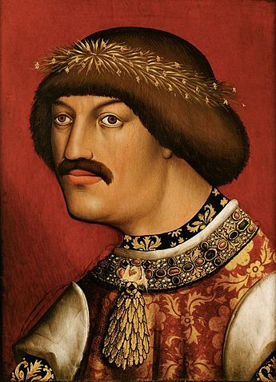
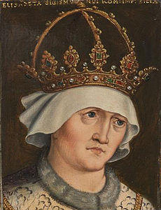
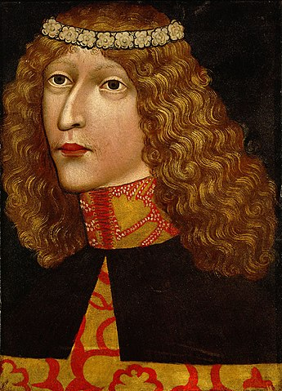
po Žigmundovej smrti
nemal mužských potomkov
dcéra Alžbeta
+
Albrecht Habsburský
zomrel na výprave proti Turkom
zanechal tehotnú manželku
*pohrobok- dieťa narodené po smrti otca
Ladislav Pohrobok

